Slide 1










(+593)988959107

Slide 2



ADVENTISTA DEL SÉPTIMO DÍA
MOVIMIENTO DE REFORMA

Slide 3





Asiste Puntual
Cada sábado 9:00am (Ecuador) por:
ASDMR ECUADOR
Unión Ecuatoriana ASDMR
Registro
de Asistencia

Slide 4

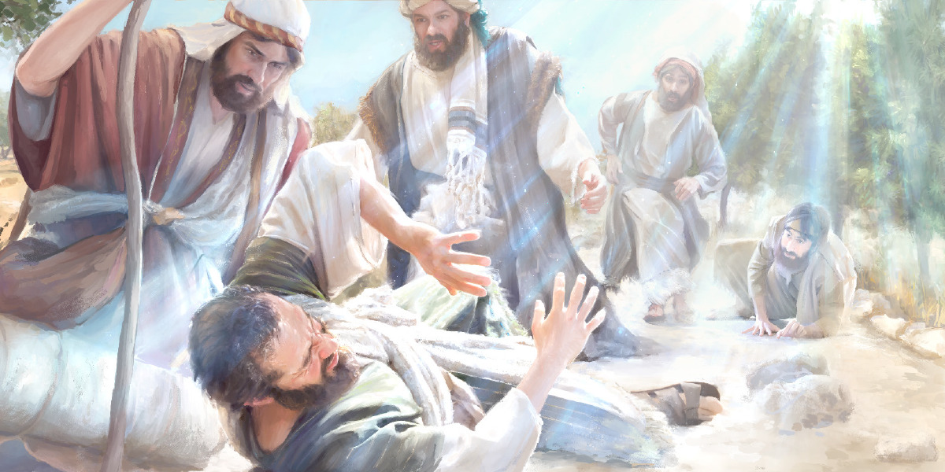


La lección de los niños para hoy es:
La conversión de Pablo
Sábado, 8 de marzo de 2025

Slide 5
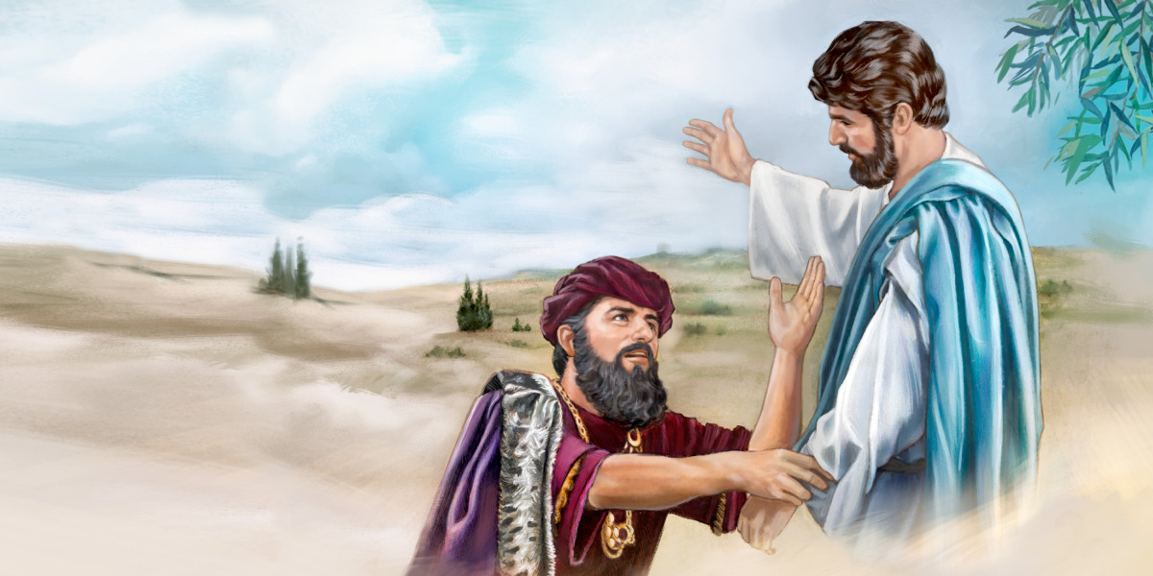
Jesús y el Hijo del Noble
Sábado, 8 de marzo de 2025
Lección 10

Slide 6



Verso bíblico de memoria
“Y a Aquel que es poderoso para hacer todas las cosas mucho más abundantemente de lo que pedimos o entendemos, según el poder que actúa en nosotros, a él sea gloria en la iglesia en Cristo Jesús por todas las edades, por los siglos de los siglos. Amén”
(Efesios 3:20, 21)
Idea central
“Nuestra fe en Cristo no debe estribar en que veamos o sintamos que él nos oye. Debemos confiar en sus promesas. Cuando acudimos a él con fe, toda petición alcanza al corazón de Dios. Cuando hemos pedido su bendición, debemos creer que la recibimos y agradecerle de que la hemos recibido. Luego debemos atender nuestros deberes, seguros de que la bendición se realizará cuando más la necesitemos.”
El Deseado de Todas las Gentes, p. 170.
Sábado, 8 de marzo de 2025
Introducción

Slide 7
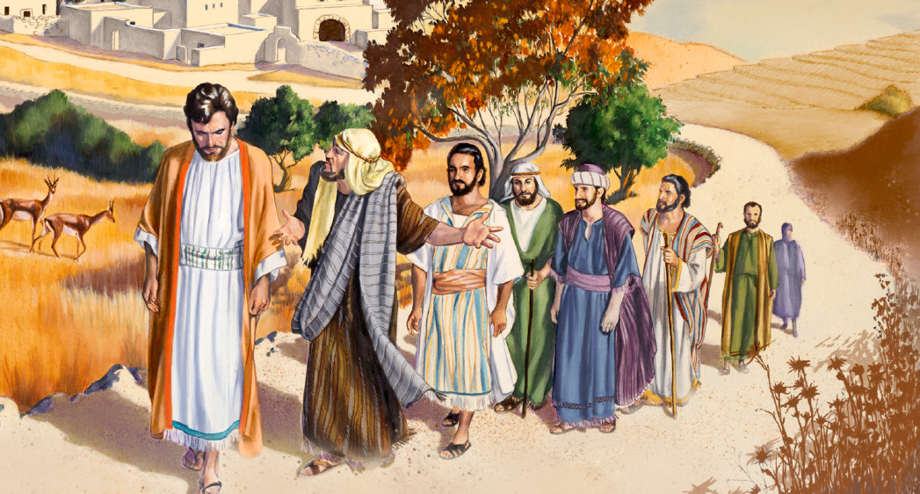
Después de pasar dos días con los samaritanos en Sicar, Jesús fue a Galilea; su regreso atrajo la atención de los galileos puesto que habían visto los milagros que hizo Jesús en Jerusalén.
En Capernaúm, la noticia atrajo la atención de un noble judío que era oficial del rey, cuyo hijo estaba enfermo.
Después de pasar dos días con los samaritanos, ¿adónde fue Jesús, y a quién atrajo esta noticia?
Llamando la atención
Domingo

Slide 8
¿Por qué el oficial fue a ver a Jesús?
El oficial fue a ver a Jesús porque su hijo aquejaba una enfermedad que parecía incurable, la sabiduría y la habilidad humana ya no podían hacer algo por él…
…entonces al escuchar que Jesús había llegado a Galilea, buscó desesperadamente su ayuda, hizo arreglos para entrevistarse con Él y le rogó que fuera a Capernaúm a sanar a su hijo.
Llamando la atención
Domingo

Slide 9
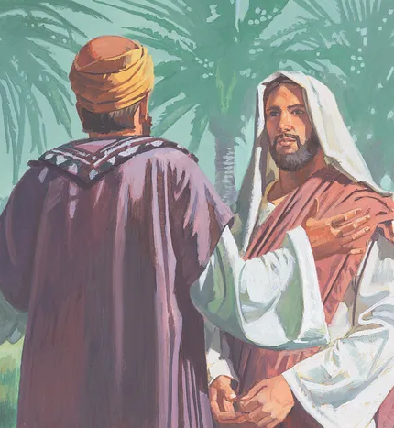
Describe cómo Cristo reveló la agonía interior del corazón en el noble que lo buscaba para que sanara a su hijo en Capernaúm.
Si no viereis señales y prodigios, no creeréis.
El oficial había resuelto aceptar a Jesús como el Mesías siempre que accediera a su pedido, Jesús detectó sus motivos egoístas y al confrontarlo con esta verdad, desnudó su fe débil...
…Jesús le pidió que creyera antes de que viera, pues no podía hacer nada hasta que estuviera dispuesto a ser movido por una fe confiada, por eso Jesús no le contestó ni si ni no.
Un indicio de duda
Lunes

Slide 10
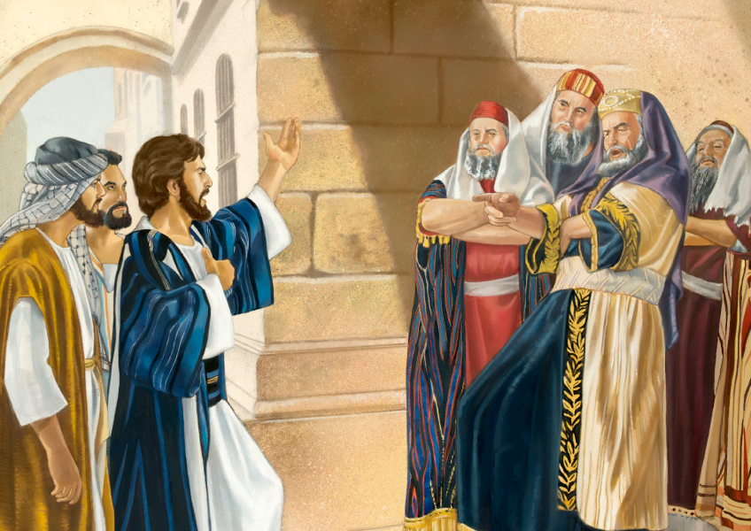
Cuando tengamos la tentación de buscar señales, ¿qué debemos recordar?
La verdadera razón por la que los escribas y fariseos se negaban a aceptar a Cristo era porque realmente no habían aceptado las escrituras que testificaban de él.
Debemos recordar que la verdadera fe no depende de señales, sino de la confianza en la palabra de Dios, y la señal que debería ser evidente siempre es la obra del Espíritu Santo para lograr que la Palabra impresione las mentes de los hombres.
2. La generación mala y adúltera demanda señal...
1. Maestro, deseamos ver de ti señal.
Un indicio de duda
Lunes

Slide 11
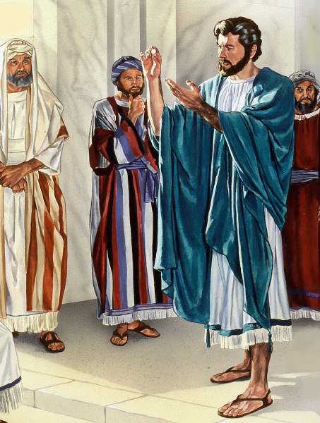
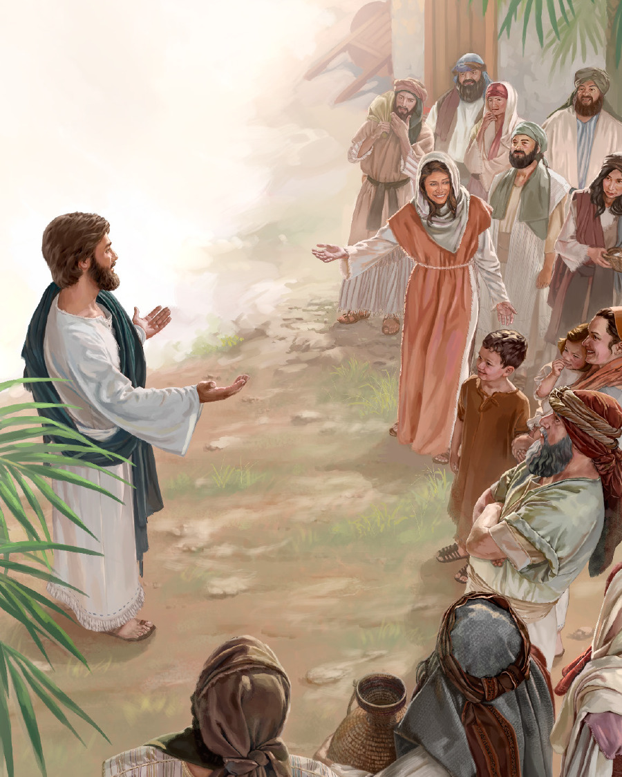
En Nazaret, su propia tierra, a pesar de escuchar su enseñanza y reconocer su sabiduría y milagros, dudaron de Él debido a su origen humilde.
Los samaritanos creyeron en Jesús por el testimonio de la mujer y luego por escuchar sus palabras, no pidieron señales, sino que aceptaron su mensaje y lo reconocieron como el Salvador.
Explica la diferencia entre los judíos y los samaritanos respecto a su creencia en Jesús.
Actitudes opuestas
Martes

Slide 12
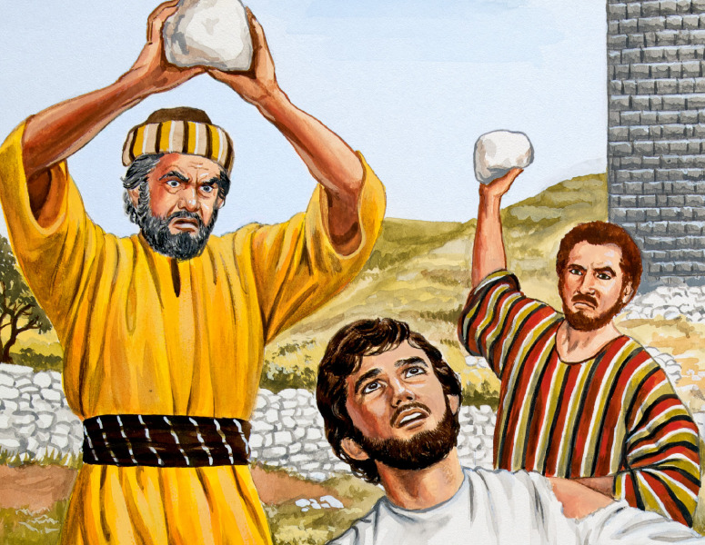
Describe la experiencia de muchos que han hablado la verdad presente al profeso pueblo de Dios a través de los tiempos.
El profeta describe su sufrimiento al proclamar el mensaje de Dios. Él enfrentó burla, persecución, traición y desprecio, porque su mensaje no era popular.
El remanente que proclama la verdad presente hoy también enfrentará oposición, incluso dentro del mismo pueblo de Dios; sin embargo, al igual que Jeremías, debemos recordar que Dios es nuestro defensor.
Actitudes opuestas
Martes

Slide 13
Cuando la fe del noble se arraigó en Cristo, ¿cómo reiteró su súplica?
Señor, desciende antes que mi hijo muera.
El noble entendió que se hallaba ante la presencia de un Ser para quien todo era posible…
…es así como su fe se aferró a Cristo y ahora suplicó a Jesús con dependencia absoluta…
…su insistencia mostraba confianza en que solo Jesús podía salvarlo.
Una súplica de humildad
Miércoles

Slide 14
¿Qué debemos aprender de lo que hizo Jesús en lugar de ir a la casa del noble?
Jesús no fue físicamente a la casa del noble, sino que simplemente habló y el noble confió en su palabra…
…así Cristo demostró que su poder no tiene límites y que está presto para el alma que le invoca…
…pero para eso debemos aprender a tomar la palabra de Cristo como segura y suficiente.
Ve, tu hijo vive.
Una súplica de humildad
Miércoles

Slide 15
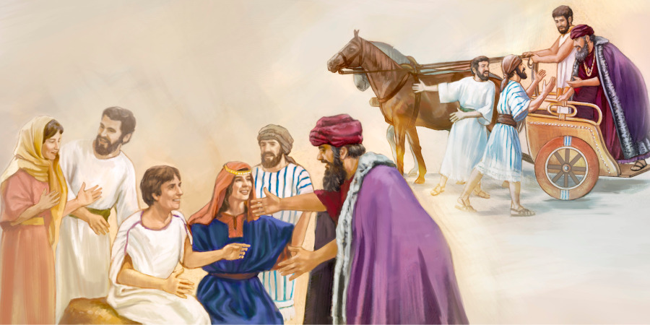
¿De qué manera sanó Jesús al hijo del noble?
En el instante en que la fe del padre aceptó la palabra de Jesús “Tu hijo vive”…
…el amor divino había tocado al niño moribundo y no quedaron rastros de su enfermedad.
¿Qué realidad nos recuerda esto?
Esta experiencia nos recuerda que Dios obra más allá de lo que pedimos o imaginamos, y que su respuesta siempre es la mejor…
…debemos confiar plenamente en la palabra de Cristo y en el poder de Dios, que siempre obra de manera perfecta para nuestro bien y su gloria.
Curación y salvación
Jueves

Slide 16
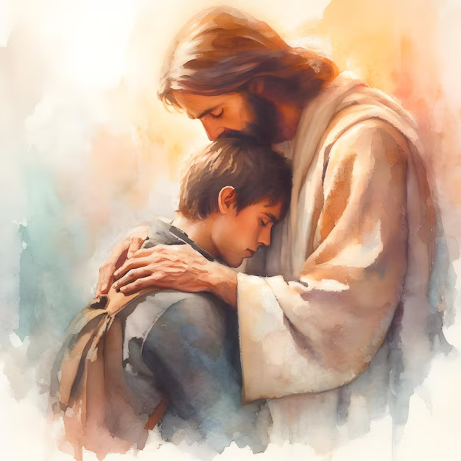
¿Cómo responde Jesús a quien le suplica ayuda?
Jesús les responde con una invitación, Él invita a todos a acudir a Él, no hay excepción, sino que abre sus brazos de amor a todos…
…su respuesta promete descanso profundo y alivio para el alma en medio de las dificultades, Él ha prometido caminar con nosotros…
…Cristo está listo para recibirnos, pero debemos renunciar a toda dependencia de nosotros mismos y confiar plenamente en Él.
Curación y salvación
Jueves

Slide 17





El regreso de Jesús a Galilea llamó la atención de los galileos, su fama se había extendido debido a los milagros que realizó en Jerusalén, es así como su regreso infundía esperanza a los dolientes y angustiados.
Jesús discernió que el noble, al igual que muchos otros, estaba más inclinado a creer en Él solo si veía milagros, pero las palabras de Jesús “Si no viereis señales y prodigios, no creeréis”, lo llevaron a creer antes de ver.
Los judíos y los samaritanos se diferenciaron en su creencia en Jesús porque, mientras los judíos demandaban señales para creer en Él, los samaritanos aceptaron su palabra con fe sincera, sin exigir pruebas visibles.
Después de haber sido descubierto por Jesús en su fe limitada, el noble experimentó un cambio profundo en su confianza en Cristo, eligió creer sin ver señales inmediatas y aceptó la palabra de Jesús como suficiente.
Jesús promete a todos los que aceptan su invitación tanto curación como salvación, su promesa no se limita a la curación temporal, sino que abarca la salvación definitiva para quienes confían en su palabra.
Afirmo lo que aprendí
Resumen

Slide 18

Avanzo
Creo que la fe en Cristo no depende de nuestras percepciones, sino de confiar en sus promesas y saber que Él escucha nuestras oraciones.
al tomar buenas decisiones
¡Decido confiar plenamente en las promesas de Dios, creer que nuestras oraciones son escuchadas, y actuar con la certeza de que Él nos bendecirá en el momento adecuado!
Aplico a mi vida lo que aprendí
Decisión

Slide 19


Soy Mayordomo:
Planifico mi ofrenda
Para transferencias bancarias:
Banco Pacífico
Cuenta Corriente #637254
Banco Pichincha
Cuenta de Ahorros #3735728600
RUC: 1790984362001
ADVENTISTAS DEL SÉPTIMO DÍA MOVIMIENTO DE REFORMA UNION ECUATORIANA
DIEZMOS
OFRENDAS
Mayordomía

